Slide 1

Gedichte
Von Jonathan, Giulia, Chiara, Leonard, Paula

Slide 2
Inhaltsverzeichnis
Parc Monceau
Analyse
Kurt Tucholsky
Verbindung zu Kasienka
Eigenes Gedicht

Slide 3
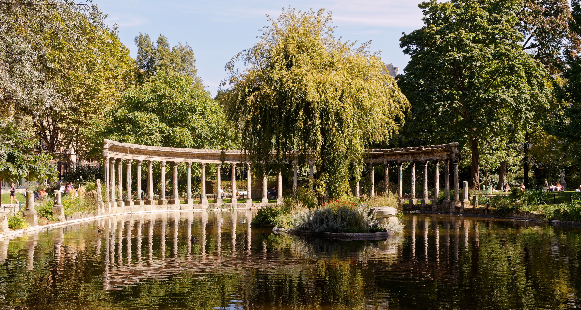
Parc Monceau
"Dieses Foto" von Unbekannter Autor ist lizenziert gemäß CC BY-SA

Slide 4
Analyse
Thema des Gedichts
Rhetorische Figuren
Reime
Stimmung und Atmosphäre
Lyrisches Ich

Slide 5
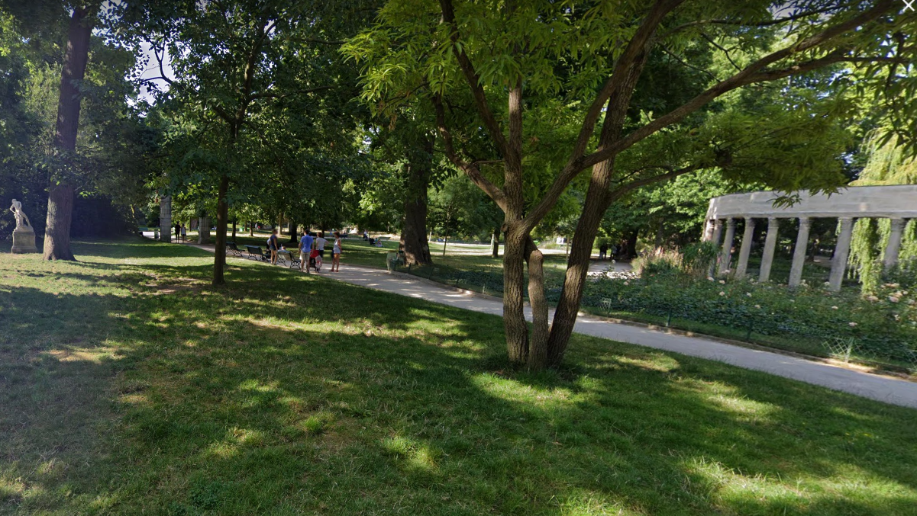
Thema des Gedichts
Schönheit, Ruhe
des Parks, dass man sich dort ausruhen kann.

Slide 6
Analyse
Hier ist es hübsch. Hier kann ich ruhig träumen.
Hier bin ich Mensch - und nicht nur Zivilist.
Hier darf ich links gehn. Unter grünen Bäumen
sagt keine Tafel, was verboten ist.
Ein dicker Kullerball liegt auf dem Rasen.
Ein Vogel zupft an einem hellen Blatt.
Ein kleiner Junge gräbt sich in der Nasen
Und freut sich, wenn er was gefunden hat.
Es prüfen vier Amerikanerinnen,
ob Cook auch recht hat und hier Bäume stehn.
Paris von außen und Paris von innen:
sie sehen nichts und müssen alles sehen.
Die Kinder lärmen auf den bunten Steinen.
Die Sonne scheint und glitzert auf ein Haus.
Ich sitze still und lasse mich bescheinen
und ruh von meinem Vaterlande aus.

Slide 7
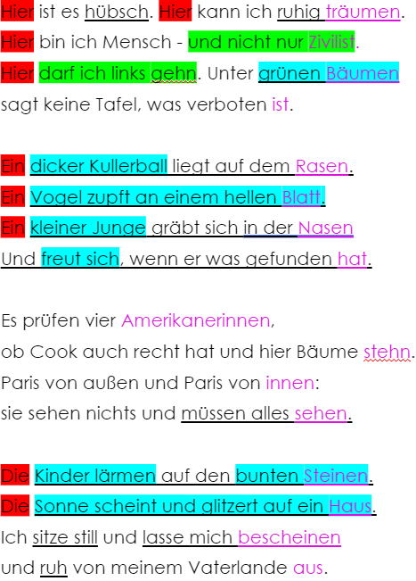
Rhetorische Figuren
Anaphern
viel Schönes
Dass es das nur dort gibt.

Slide 8
Rhetorische Figuren
Metaphern
"Hier bin ich Mensch – und nicht nur Zivilist"
Als Zivilist – Pflichten, und wenn man ein Mensch sein kann,
kann man sich selbst sein und seine Pflichten vergessen.
"Hier darf ich links gehen"
Rechts = richtig (--> Englisch: right für rechts und richtig)
Links = falsch

Slide 9
Rhetorische Figuren
Symbole
Sehr bildkräftig:
grüne Bäume→ farbig,
also voller Freude
dicker Kullerball → spielen → Freude
Vogel als Zeichen der Freiheit
ein kleiner Junge freut sich
Die Kinder lärmen auf der Straße → Krach, also lebendig
Die Sonne scheint und glitzert über das Ganze, sie fügt dem Bild einen letzten Schönheitsstrich hinzu.

Slide 10
Reime
Kreuzreim
1& 3, 2 & 4 Strophe reimen sich

Slide 11
Stimmung und Atmosphäre
Stimmung und Atmosphäre:
Zeigt die Friedlichkeit des Ortes:
- es ist hübsch
- man kann sich entspannen (ruhig träumen, sich ausruhen)
Regt dazu an, dorthin zu gehen
Notes:
S

Slide 12
Lyrisches Ich
Sprecher im Gedicht
Geschlecht: Unbekannt
Beobachtet interessiert das Geschehen um ihn herum
Ruht sich aus
Freut sich für die Kinder und würde am liebsten mitspielen

Slide 13
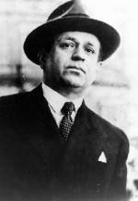
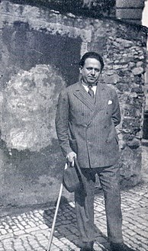
Kurt Tucholsky
Wirkung auf Andere
Verbindung mit dem Gedicht
"Dieses Foto" von Unbekannter Autor ist lizenziert gemäß CC BY-SA
"Dieses Foto" von Unbekannter Autor ist lizenziert gemäß CC BY-SA-NC

Slide 14
Verbindung zu Kasienka
Lyrisches ich:
Gemütliche, zufriedene Stimmung
Gefühl einer entspannten Atmosphäre
Kasienka:
Sicherer und wohlbekannter Ort
Ort an dem sie Freunde hat

Slide 15
Eigenes Gedicht
Das Universum
Ich sehe die Weiten des unendlichen Nichts,
Mein kleines Herz hüpft vor Glück.
Die Grösse des Alls, die Schönheit des Lichts,
Ich will nie mehr zurück.
So stehe ich hier winzig und allein,
und der Weltraum ist so gross.
Ach könnt ich doch genauso sein,
Doch dies ist nicht mein Los.
Die Mauer des Schweigens wird hier nie überwunden,
Die Stille hüllt mich ein.
Die Minuten werden hier schnell zu Stunden,
Könnte ich doch für immer hier sein.

Slide 16

Danke fürs Zuhören
Ich hoffe es hat ihnen gefallen
"Dieses Foto" von Unbekannter Autor ist lizenziert gemäß CC BY-SA-NC

Slide 17


